Slide 2
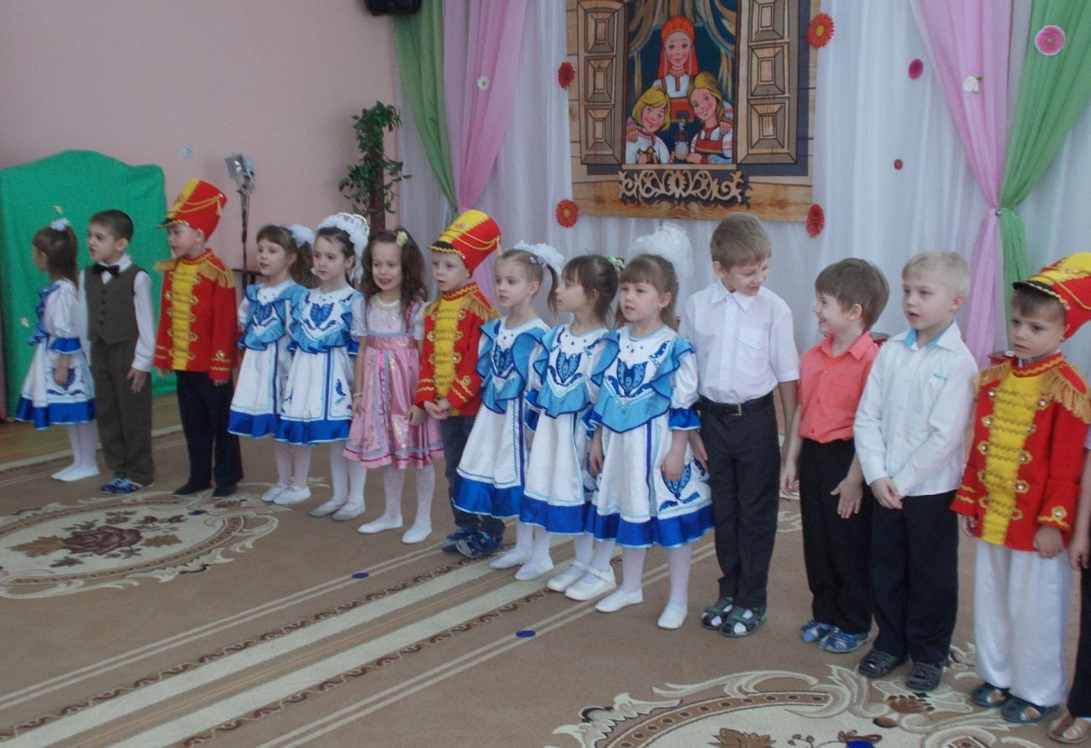
Вот какой нарядный детский сад,
это мамин праздник у ребят!

Slide 3
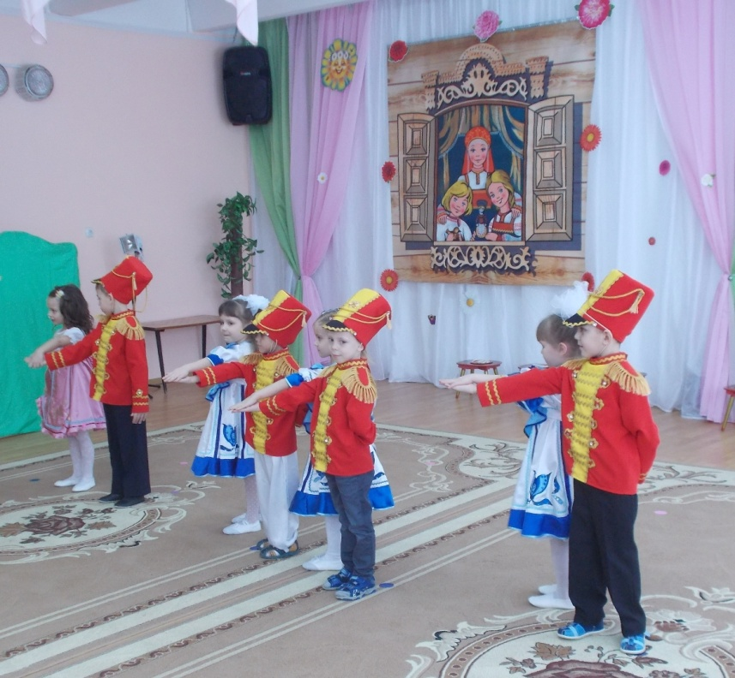
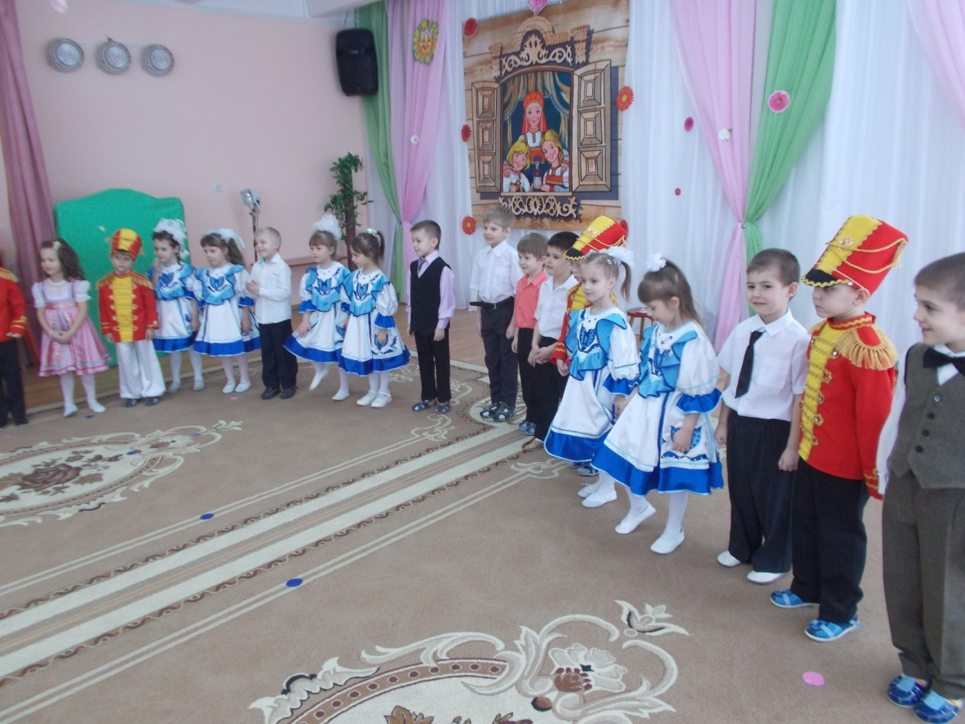
Мы для мамы песню запоем!
Мы для мамы пляску заведем!

Slide 4
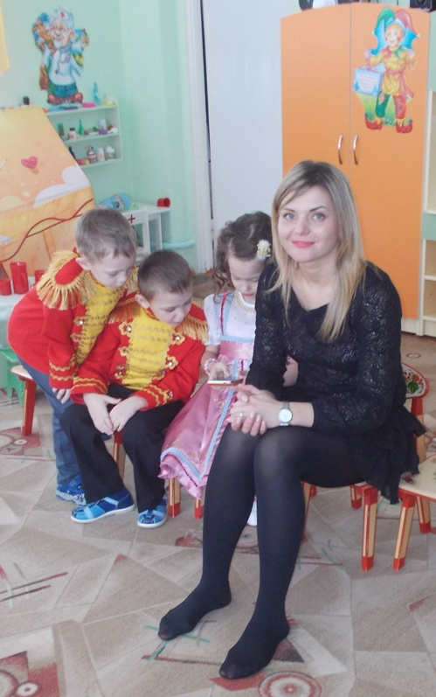
Мама дорогая, я тебя люблю!
Все свои подарки я тебе дарю!

Slide 5
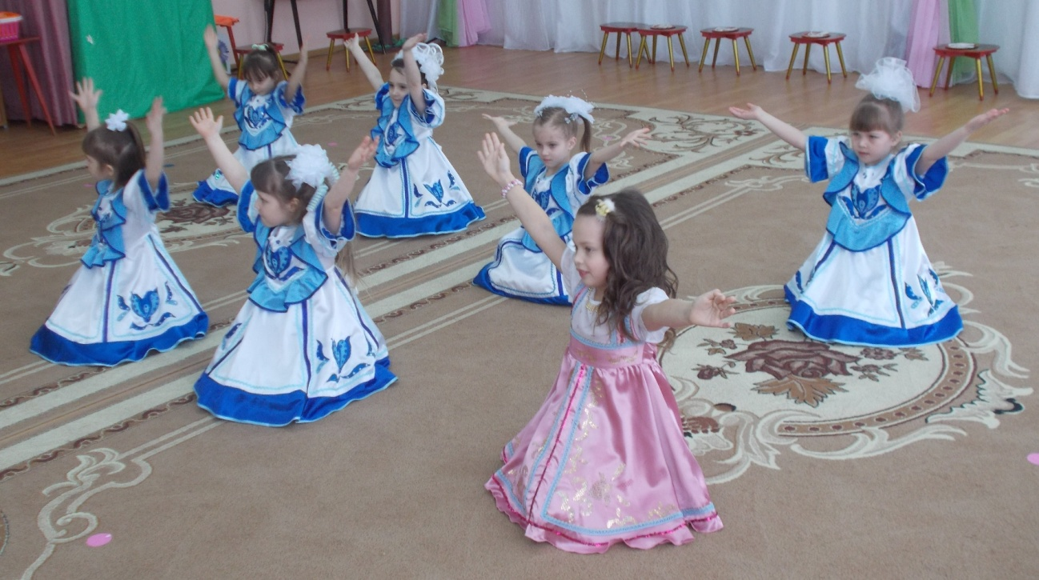
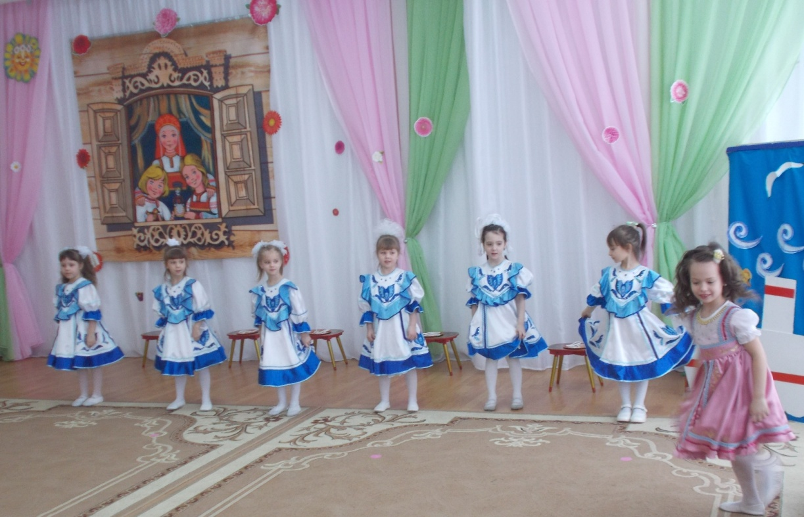
Милой маме дорогой!
Этот танец заводной!

Slide 6
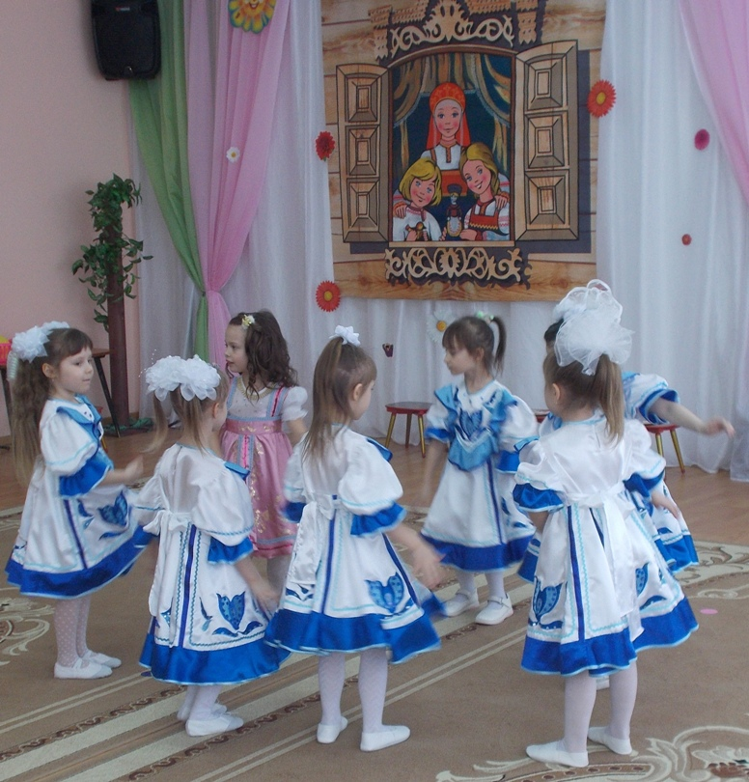

Slide 7
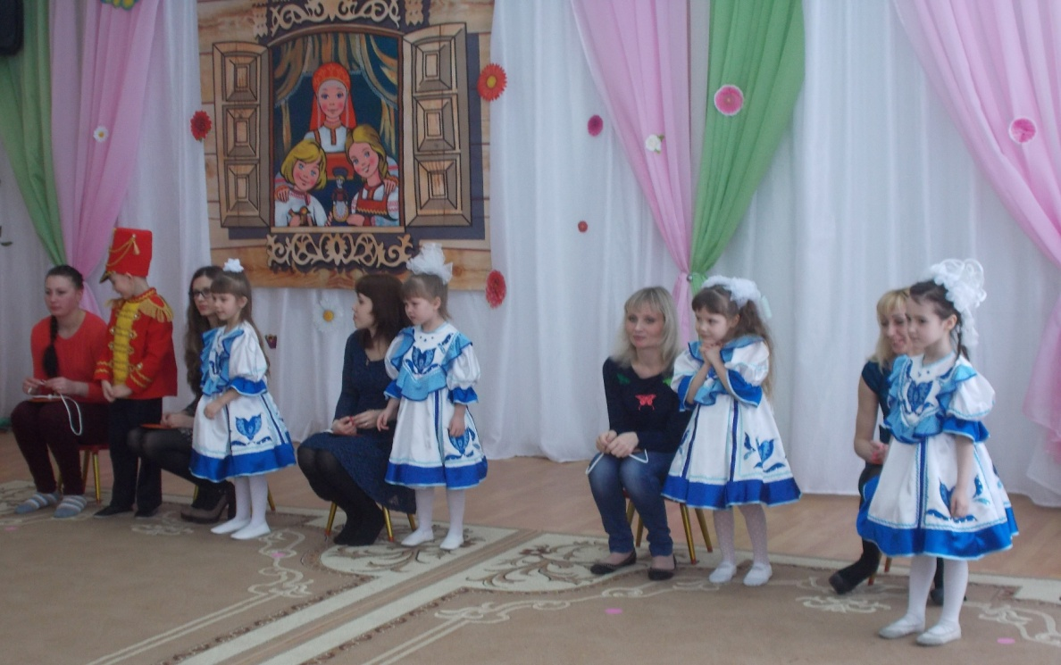
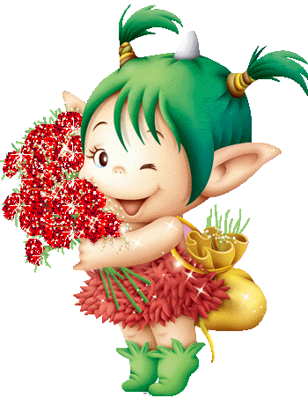
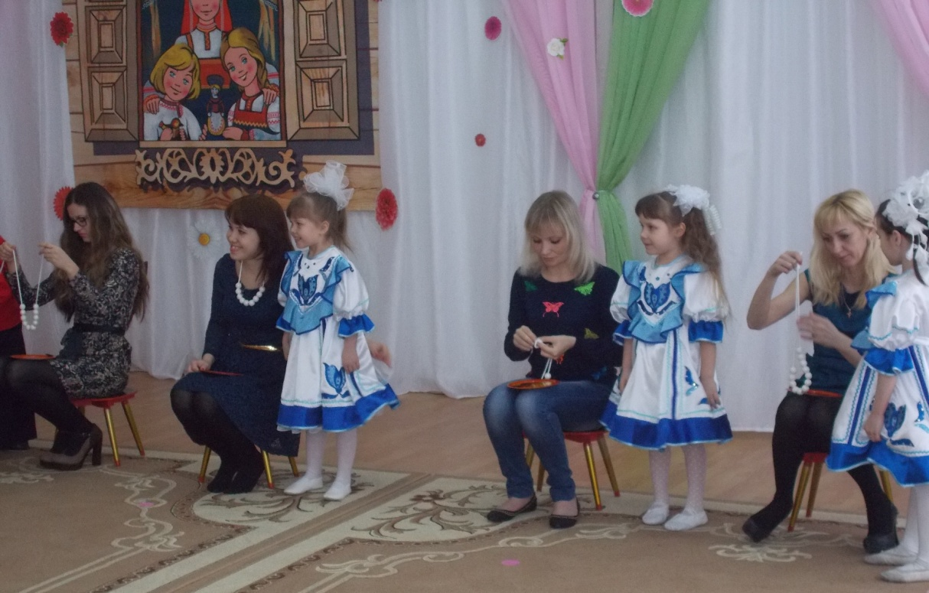
Будем маму наряжать,
вместе бусы собирать!

Slide 8
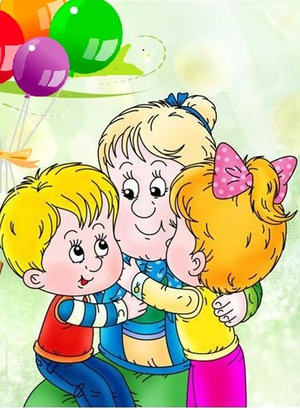
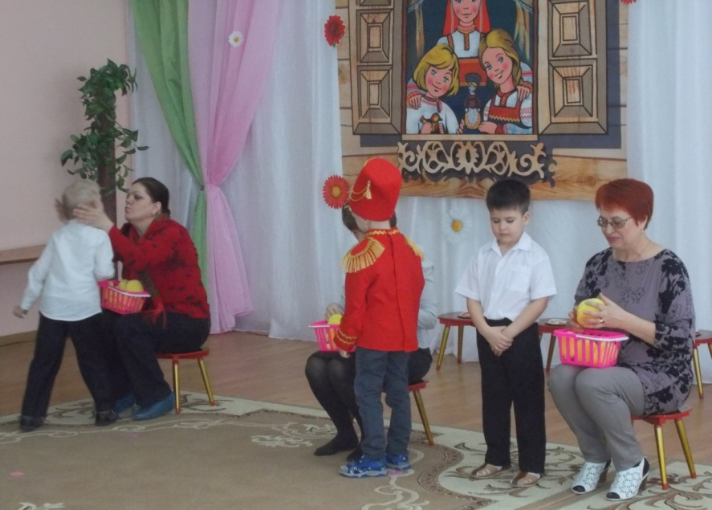
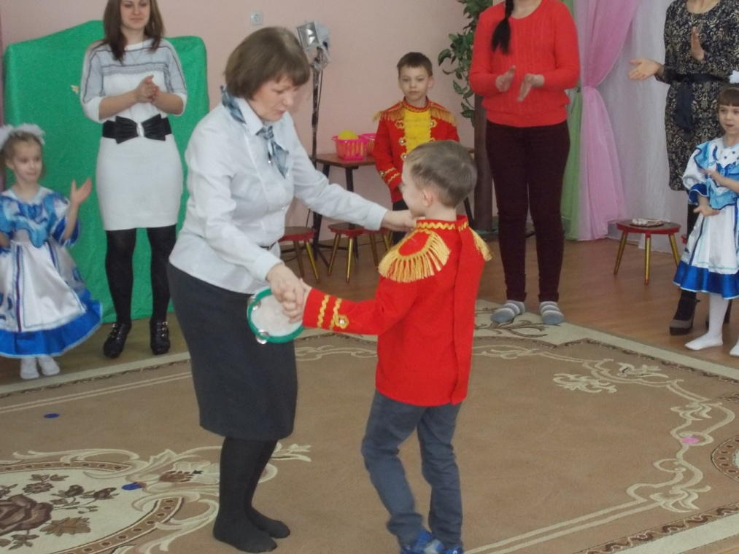
Мы с бабуленькой друзья! Ведь она совсем как я!

Slide 9
8 марта солнцем светит, и поздравляет детвора того, кто всех родней на свете –
да это МАМОЧКА моя!

Slide 10
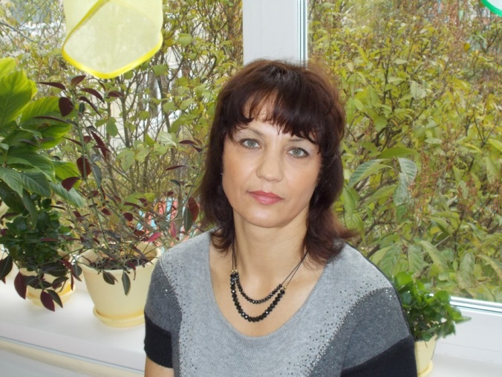
Спасибо за внимание!
Выполнила воспитатель: Баталова М. А.

